Slide 1

"Apprendre à apprendre"
De la psychologie de l'apprentissage au fonctionnement du cerveau

Slide 2
Aude VERSCHUEREN
Enseignante depuis 2003
Niveaux: Instit maternelle à la promotion sociale
Disciplines: Ang-Néerl, Sciences DI, Chimie au DS, un peu d’Histoire et de Géo, un soupçon d’Informatique et de cours Artistiques…

Slide 3
Présentation
- Mise en exergue de différentes conceptions de l’apprentissage chez nos apprenants : une conception empirique (basée sur l’observation et l’expérience de terrain) et une conception scientifique (corrélations et modèles validés via les méta-analyses et les dernières recherches en neurosciences).
- Dans un premier temps, la conception empirique est envisagée à travers les notions liées aux différents processus d’apprentissage (Qu’est-ce qu’apprendre?). Les concepts du conflit socio-cognitif, de l’apprentissage coopératif ou encore de la dynamique motivationnelle seront abordés à travers la théorie et à partir d’étude de cas.

Slide 4
Présentation
- Dans un second temps, les participants seront invités à découvrir l’apport des neurosciences dans la transmission des savoirs vers les apprenants. Sans nier ou déprécier les compétences acquises par l'expérience sur le terrain, de nombreux professeurs reconnaissent que les neurosciences nous font passer des concepts expérientiels aux concepts scientifiques de l'apprentissage. L'avantage de cette approche est cependant de relire et d'éclairer chaque processus d'apprentissage en s'éloignant des expressions et des pratiques professionnelles.

Slide 5
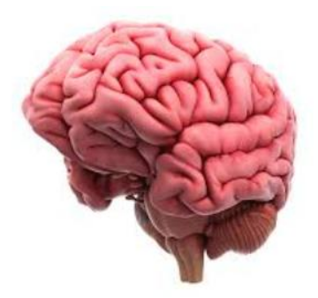
Déroulement de la formation
Conception empirique et conception scientifique
a) Qu’est-ce qu’apprendre?
b) Etudes de cas
c) Apports des neurosciences

Slide 6
Le profil culturel de l’élève d’aujourd’hui
(Les édition de la Chenelière inc., reproduction autorisée)
1. Sources d’informations et de désinformation nombreuses et variées / l’école n’est plus le seul lieu d’apprentissage.
2. Plus sensibles au monde de l’image et du son que l’écrit.
3. Connaissances dans des domaines variés mais moins en profondeur (savoirs en miettes, non lié et non hiérarchisé).
4. Ils consomment l’information mais ne la traitent pas.

Slide 7
5. La valeur accordée aux études est relative et en concurrence avec leur vie sociale, affective, les loisirs et le travail.
6. Ils ont difficile de se projeter dans un avenir incertain.
7. Il se voient dans le présent et sont à la recherche de sens et d’utilité.
8. Ils s’affirment et prennent plus de distance par rapport aux adultes.

Slide 8
9. Leurs valeurs sont un mélange parfois hétérogène et contradictoire de valeurs nouvelles et de valeurs traditionnelles.
1O. Ils ont des habitudes de vie différentes (sommeil, jeux vidéo, alcool, tabac, drogues).

Slide 9
L’usage des écrans
Données de recherches sur le temps passé devant un écran par les enfants
Constats: utilisation des écrans dès l’âge de 6 mois!
Enfants – de 2 ans -> risque 6 X plus élevé retard langage, or prédiction importante entre les compétences langagières à 6 ans et la réussite scolaire.
Possession d’un GSM 20% 3-4 ans 25% 8 ans 100% 12 ans
Exposition 1-2 ans 2h/j 8-12 ans : 5,5 h/j 12 – 18 ans: 8h/j
En 2009, ados: moyenne de 9 h/sem
Dépendance comportementale au smartphone : 1 élève sur 4

Slide 10


L’usage des écrans: bienfaits ou méfaits?
Bienfaits sociaux à l’exception du cyberharcèlement
Création de liens sociaux via des communautés en ligne
Trouver de l’aide parmi les pairs
Réduction du sentiment de solitude chez certains enfants
Bienfaits cognitifs
Outils de qualité privilégiant une utilisation véritablement éducative chez les enfants plus âgés et souvent avec l’aide d’un adulte
Méfaits
Usage récréatif de plus de 2h/jour: la mémoire de travail, vitesse de traitement, niveaux d’attention, compétences linguistiques et fonctions exécutives inférieurs aux enfants/ados qui y sont moins exposés.

Slide 11
Qu’est-ce qu’apprendre?
Apprendre, c’est créer des connexions entre les neurones existants et consolider ces connexions pour pouvoir retrouver les informations au moment opportun.
C’est adapter ou modifier ses représentations si elles sont erronées ou si elles ne fonctionnent plus dans un modèle ou pour résoudre un problème.

Slide 12
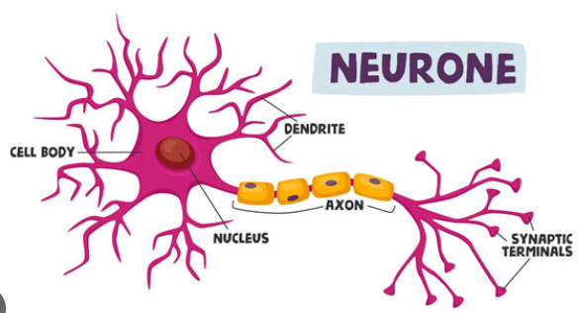

Slide 13
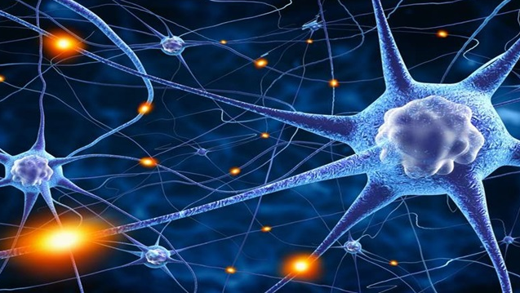
Un cerveau, c’est
100 milliards de neurones qui pulsent!

Slide 14
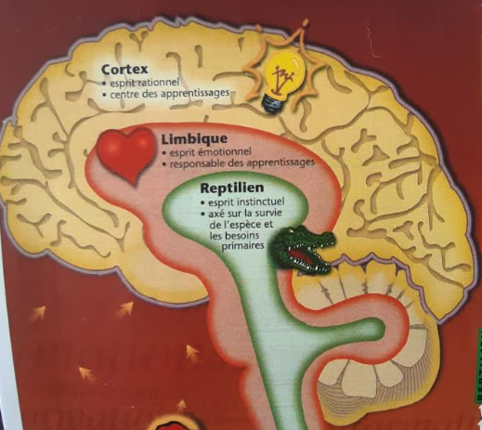
quelques millions d’années
Néo-mammifère
60 millions d’années
Paléo-mammifère
200 millions d’années

Slide 15
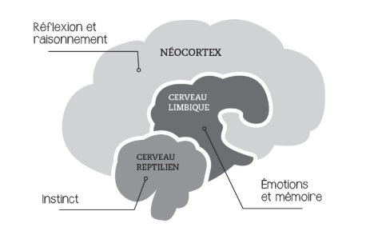

Slide 16

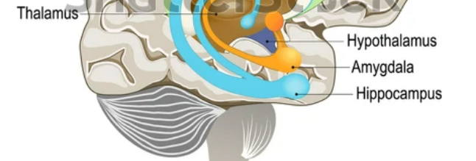



Slide 17
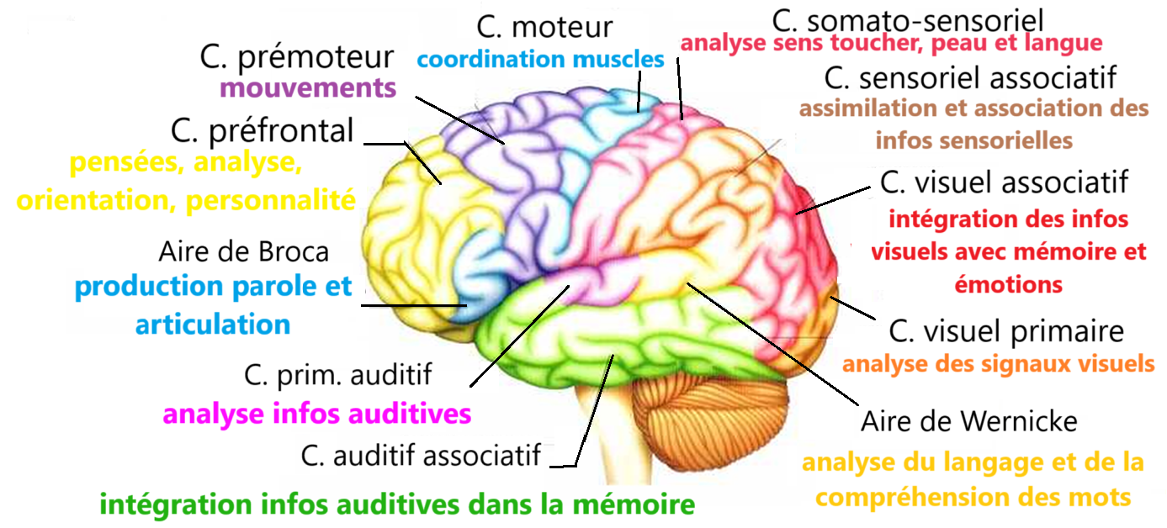
La structure du cerveau et la fonction des aires cérébrales (HG)
TEP (tomographie par émission de positrons)
IRMf (imagerie par résonance magnétique fonctionnelle)
STED (imagerie en super résolution)
Source: Houdé, O. et Borst, G. (2018). Le cerveau et les apprentissages (p161). Éditions Nathan

Slide 18
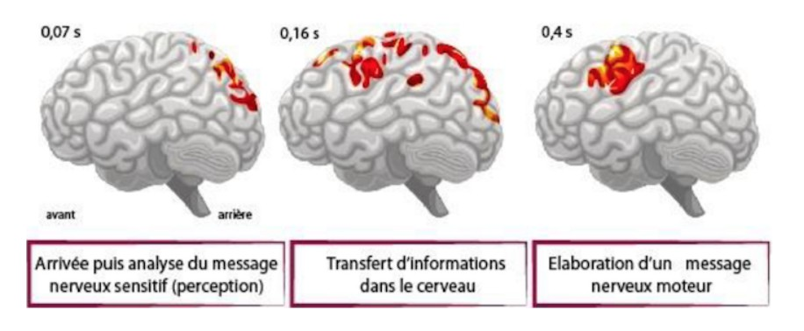
Il n’y a aucune preuve scientifique qu’on utilise que « 10% » de notre cerveau.
Même au repos, notre cerveau continue à beaucoup travailler.
Le pourcentage du cerveau qui travaille dépend de la tâche et de chacun.

Slide 19
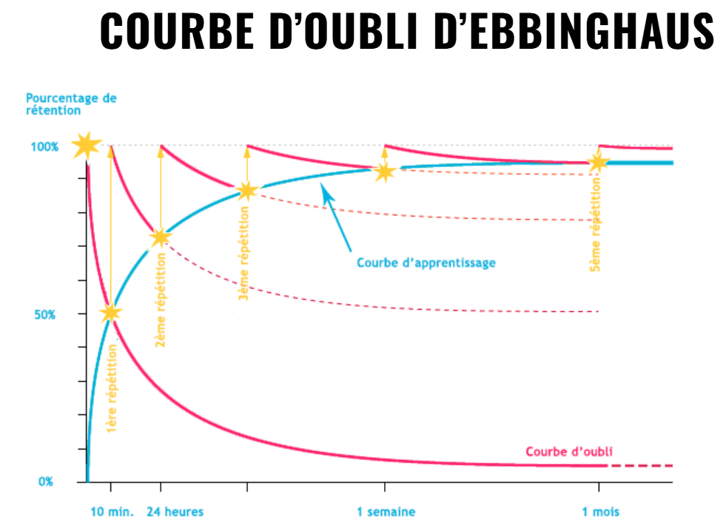
Rappels et consolidation en mémoire à long terme
Règle du 1, 3, 6, 12
J1 J3 J6 J12
M1 M3 M6 (M12)

Slide 20
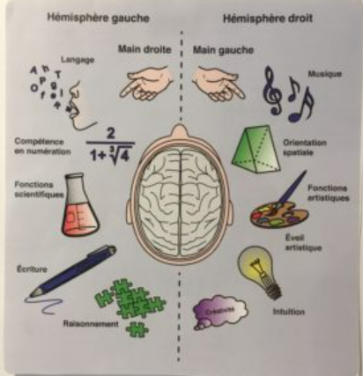
Hémisphère gauche (HG) : fonctions logiques, analytiques et verbales, telles que le langage, le raisonnement et les mathématiques, siège de la pensée critique et de l'organisation.
Hémisphère droit (HD) : fonctions créatives et intuitives, comme l'art, la musique, la perception spatiale et la reconnaissance des visages. Il joue également un rôle dans la compréhension des émotions et des contextes sociaux.
https://blog-un-modele-des-ateliers.com/pensez-comme-leonard-de-vinci-art-et-science/
Il n’y a pas de « prédominance » d’un hémisphère sur l’autre, les deux hémisphères travaillent de concert.

Slide 21
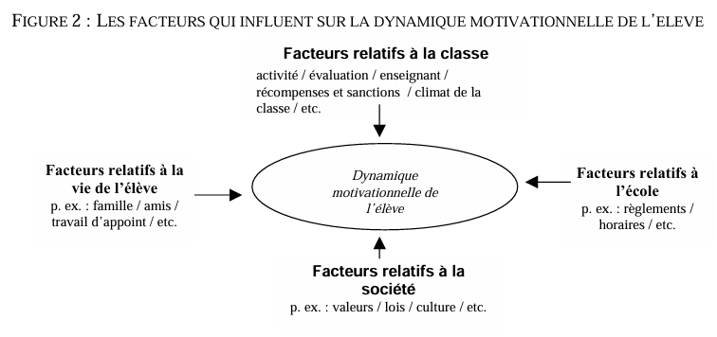

Slide 22
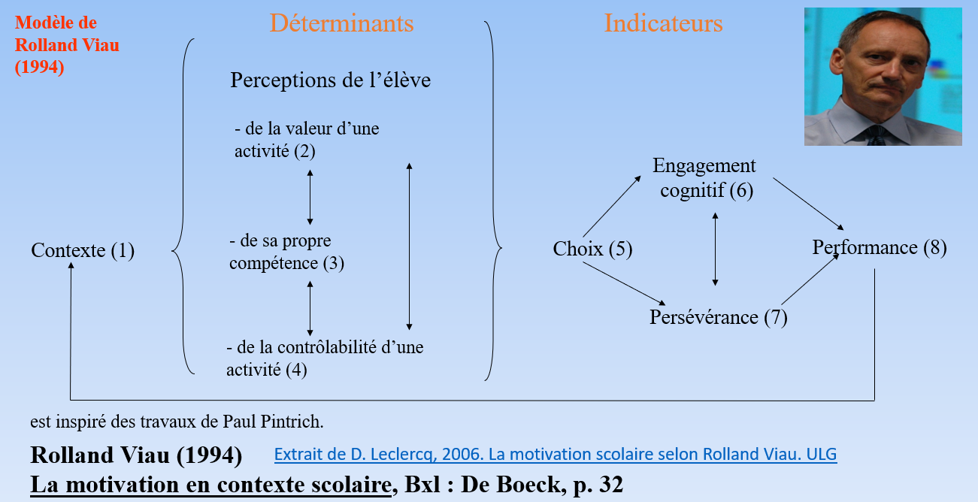

Slide 23
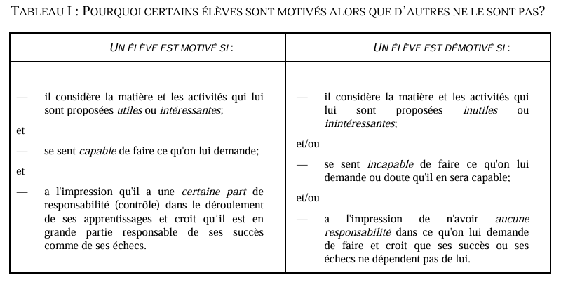

Slide 24
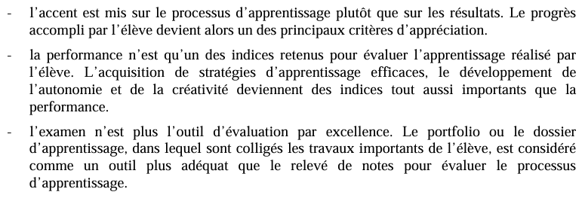
Une évaluation motivante est une évaluation qui est centrée sur les progrès de l’élève, sur ce qui a été appris, moins sur les « performances » de chacun.

Slide 25


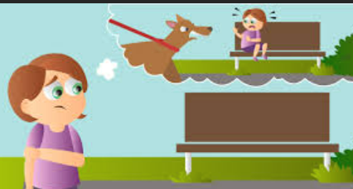
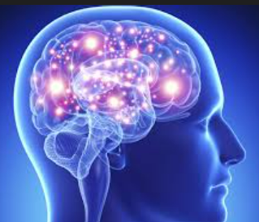
Attention, focalisation et concentration
Mémoire
Sensorielle
Encodage
Mémoire
À court terme
Stockage
Mémoire
À long terme
Consolidation
Inhibition
Inhibition
Mémoire de travail

Slide 26
Reçoit les informations captées par les 5 sens
Sélectionne les informations traitées ou non via le processus d’attention et d’inhibition des distracteurs
Unité de mesure: fonctionnement en fraction de seconde (voir schéma ci-après)
Mémoire
sensorielle

Slide 27
Possède une capacité de rétention des informations limitée à 7 +/- 2 éléments (Miller, The magical number 7)
Facilement en surcharge cognitive ou interrompue par un élément perturbateur
Oublie facilement (voir courbe Ebbinghaus)
Inefficace dans certaines situations (stress, harcèlement, danger, manque d’énergie, …)
Au carrefour entre la mémoire sensorielle et la mémoire à long terme: elle traite les informations qu’elle reçoit de la MS et elle fait appel aux informations en MLT utiles dans la situation présente.
Unité de mesure: fonctionnement en minutes ou en jours
Mémoire
À court terme
UM: minute - jour

Slide 28
Possède une capacité de rétention des informations illimitée
Fonctionne efficacement en combinaison avec les émotions, le sens et la répétition
Elimine progressivement les informations inutilisées
Partie consciente et inconsciente du processus de mémorisation (ex. automatismes)
Conserve les informations en réseaux dans différentes aires cérébrales et sous 3 formes: procédurale, sémantique, épisodique.
Inefficace dans certaines situations (choc, trauma,…)
Unité de mesure: fonctionnement en semaines, mois, années
Mémoire
À long terme

Slide 29
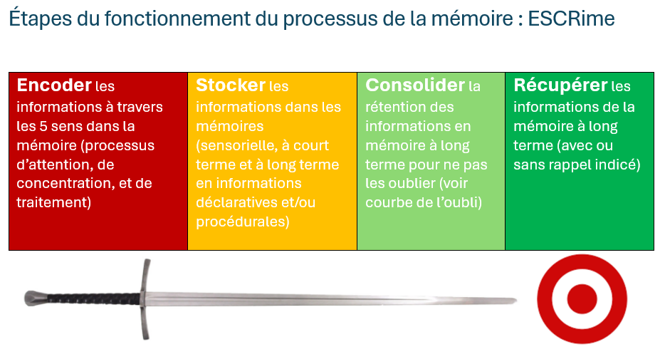
ESCRime
Mémoire sensorielle
Mémoire à court terme
Mémoire à long terme
Retour sur
l’erreur
Attention
Consolidation
Engagement
actif

Slide 30
L’attention : la première étape pour réceptionner les informations importantes
Ref. Michael G.A. et Minne Y. L’attention, p125, Apprendre, de la synapse à la classe, 2024
Définition: Mécanismes qui varient de manière fréquente et imprévisible et selon l’objet sur lequel elle se porte. Le cerveau perd environ 15 à 40 % des informations entendues toutes les minutes trente.
Ces mécanismes sélectionnent les informations perçues, les amplifient, les canalisent pendant que les mécanismes d’inhibition du cerveau permettent d’ignorer les éléments considérés comme perturbateurs non-pertinents.
++ Les connaissances antérieures ou les similarités vécues auparavant augmentent l’attention sur les informations qui peuvent s’y accrocher.
-- Inversement, les contenus incompris ou non-décodés diminuent l’attention.
Des systèmes interrompent l’attention en fonction des sollicitations externes : bruit, perception d’un danger, environnement surchargé de stimuli, contenus désordonnés, contenus non-reliés aux connaissances antérieures.

Slide 31
Astuces pour favoriser l’attention en classe
Au départ d’une leçon, installer un environnement calme et un climat de classe propice à l’apprentissage (remise au calme, musique relaxante).
Toujours débuter le cours par un rappel de ce qui a été vu précédemment.
Introduire le nouveau contenu en faisant des liens avec la suite de la séquence.
!!! Utiliser au minimum deux modalités de perception (ex. auditif ET visuel)

Slide 32
Astuces pour favoriser l’attention en classe
En cours de leçon, vérifier la compréhension des élèves. Poser des questions de compréhension (faire reformuler, faire résoudre un premier exercice).
Procéder par étape ou par palier en évitant la surcharge cognitive, fractionner l’objectif final en sous-objectifs atteignables cohérents entre eux.
Identifier les difficultés de certains élèves pour donner des exercices de remédiation individuelle (souvent observées par l’absence de réponse de l’élève ou une erreur dans l’exercice).
Éviter les supports trop chargés visuellement, mal organisés, les manuels scolaires qui égarent dans les contenus ou mélangent les concepts, de préférence, qui peuvent être vus séparément.

Slide 33
Astuces pour favoriser l’attention en classe
À la fin du cours ou de la séquence de leçon, (faire) récapituler les informations importantes, faire un test formatif (papier ou Quizlet, Kahoot) avec feedback immédiat.
Prévoir un test formatif avant le sommatif pour que l’élève puisse s’auto-évaluer et rectifier ses erreurs.

Slide 34
Du point de vue de l’apprenant
Encoder, c’est …
sélectionner les informations pertinentes en écoutant, en lisant, en observant, en touchant, en goutant.
Inhiber ce qui n’est pas pertinent, ne pas se laisser distraire.

Slide 35
Du point de vue de l’apprenant
Stocker, c’est …
Structurer les informations entre elles, construire des liens avec ce qu’il sait déjà (prérequis) et des relations avec ce qu’il a déjà vécu.
Classer, répertorier, catégoriser, donner du sens.
Reformuler avec ses propres termes.
Retranscrire un texte sous forme de schéma, dessin, carte conceptuelle,
Réaliser une synthèse ou une production écrite/orale personnelle.

Slide 36
Du point de vue de l’apprenant
Consolider, c’est renforcer les liens entre les neurones.
Appliquer les connaissances et les techniques dans des situations similaires (reproduire) ou pour résoudre un problème.
Transférer ces connaissances dans d’autres situations.
S’entrainer (drills).

Slide 37
Du point de vue de l’apprenant
Récupérer, c’est …
Retrouver toutes les informations pertinentes (cognitives, procédurales, émotionnelles) à mobiliser quand elles sont nécessaires.
Devant une situation problématique inédite, il fait appel à ses connaissances nouvellement acquises pour résoudre le problème.
Il parvient à décontextualiser ce qu’il a appris pour le réinvestir ailleurs.

Slide 38
ESCRime
Une synthèse « Enseignant »
Travailler la compétence Apprendre à apprendre comme un outil transversal et interdisciplinaire (ex. site sciences-cognitives.com)
Encodage L’enseignant crée un environnement stimulant
(attention via les 5 sens, pizza de Gardner, annonce / montre les objectifs à atteindre, apprentissage actif, varié, ludique)

Slide 39
ESCRime
Une synthèse « Enseignant »
Stockage
L’enseignant crée un environnement d’apprentissage organisé ou il aide les élèves à organiser par eux-mêmes leurs connaissances et à donner du sens aux apprentissages (apprentissage inductive, dialogue pédagogique et réflexif, utilisation de questionnaires, cartes mentales, etc). L’enseignant aide les élèves à mieux apprendre (métacognition).
L’enseignant aide les els à traiter l’information (évite la surcharge cognitive, aménage le temps d’exécution d’une tâche pour certains élèves, climat de sécurité émotionnelle, fractionnement en tâches simples puis complexes, pratique le RCD, déconstruit la complexité avec les élèves)

Slide 40
ESCRime
Une synthèse « Enseignant »
Consolidation
L’enseignant aide l’élève à transférer les apprentissages en variant les contextes d’utilisation, en utilisant des exemples et contre-exemples, en utilisant des analogies, en le plaçant face à des problèmes qu’il devra résoudre avec ses ressources)
Les élèves font des rappels réguliers des points importants de la matière vue en cours d’utilisation (apprentissage spiralaire)

Slide 41
ESCRime
Une synthèse « Enseignant »
Récupération
L’enseignant donne parfois des indices pour retrouver l’information en mémoire (ex. via des images d’évocations, des check-lists comme dans le CE1D).
Il permet l’utilisation de fiches outils pendant le test sommatif ou des aides.
L’enseignant organise des évaluations formatives en simulation des sommatives pour aider les élèves à mieux se préparer et à identifier ce qu’il ne maîtrise pas encore.
O.7. Manque de techniques d’ESCRIM, de savoirs, savoir-faire et savoir être d’apprentissage (méthodes de travail, bons reflexes, …)

Slide 42



Obstacles communs au bon fonctionnement de la mémoire pour apprendre
Manquements dans l’hygiène de vie – sommeil, alimentation, sédentarité, environnement calme, médicaments, drogues
Le stress (diverses causes -> jeux et techniques de concentration, d’inhibition, …)
L’anxiété (ex. harcèlement scolaire, difficultés familiales, difficultés scolaires)
Le manque de techniques (scrolling) et de stratégies d’apprentissage efficaces

Slide 43
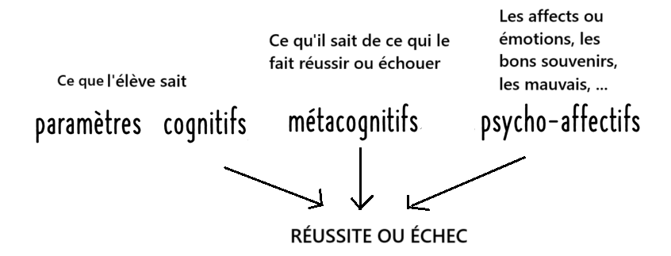
Pourquoi apprendre à apprendre?
Métacognition et réussite scolaire : perspectives théoriques, Stéphanie Frenkel & Hélène Déforge, Ulg.
Wang et al., 1994
Leurs interactions réciproques entre ces variables vont déterminer la trajectoire scolaire d’un élève (Denissen, Zarrett & Eccles, 2007 ; Efklides, 2011).

Slide 44
Dans une perspective de prévention, d’action et de remédiation, il est possible, en tant qu’enseignant, d’intervenir sur certaines de ces variables.
Les comportements complexes à l’œuvre dans les apprentissages peuvent être « modifiés » par le biais d’interventions portant sur les connaissances, les stratégies et les expériences métacognitives, ainsi que sur les aspects motivationnels et ceux relatifs au mode d’attribution des succès et des échecs.
(Reid & Borkowski, 1987)

Slide 45



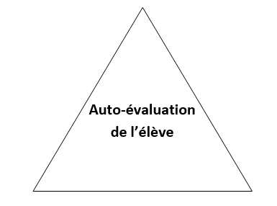
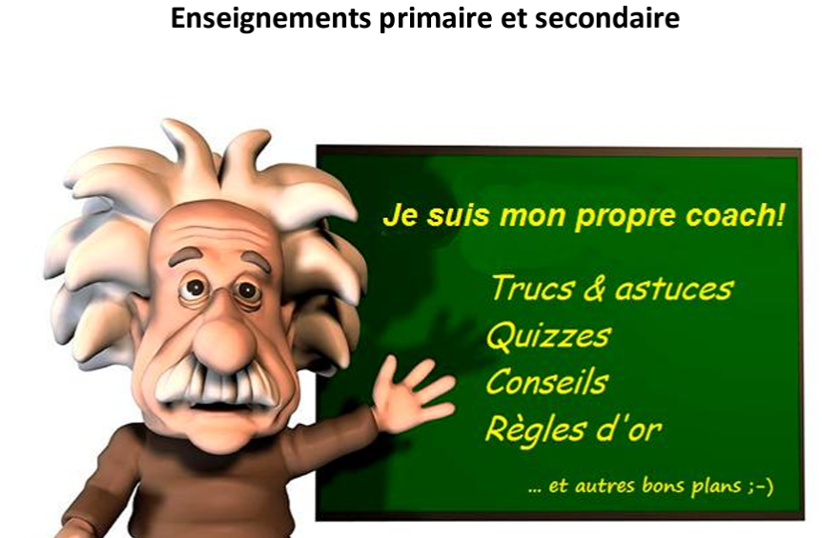



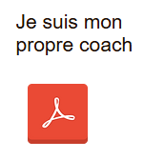
Apprendre à apprendre : Métacognition, dialogue pédagogique, gestion mentale, savoir-faire stratégiques, …
ESCRim
Primaire – S2
Secondaire
Primaire et secondaire
https://www.creatschool.com/ifc

Slide 46
L’évaluation comme outil métacognitif: un exemple pour l’élève
Intitulé du test: Date: | Intitulé du test: Date: | Intitulé du test: Date:
Résultat: | Résultat: | Résultat:
Comment me suis-je entraîné.e pour le test: …………………………………………… ………………………………………….. | Comment me suis-je entraîné.e pour le test: …………………………………………… ………………………………………….. | Comment me suis-je entraîné.e pour le test: …………………………………………… …………………………………………..
Est-ce efficace: Oui – en partie – non Pourquoi? ………………………………………….. | Est-ce efficace: Oui – en partie – non Pourquoi? ………………………………………….. | Est-ce efficace: Oui – en partie – non Pourquoi? …………………………………………..
Ce qui a fonctionné et que je garde: ……………………………………………… | Ce qui a fonctionné et que je garde: ……………………………………………… | Ce qui a fonctionné et que je garde: ………………………………………………
Pour le prochain test, j’essaierai de : ……………………………………………… | Pour le prochain test, j’essaierai de : ……………………………………………… | Pour le prochain test, j’essaierai de : ………………………………………………

Slide 47
Profil stratégique de l’élève qui réussit: quelles stratégies enseignez-vous à vos élèves dans vos cours?

Slide 48

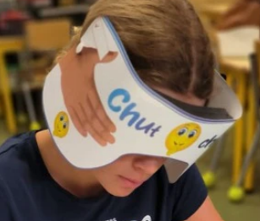
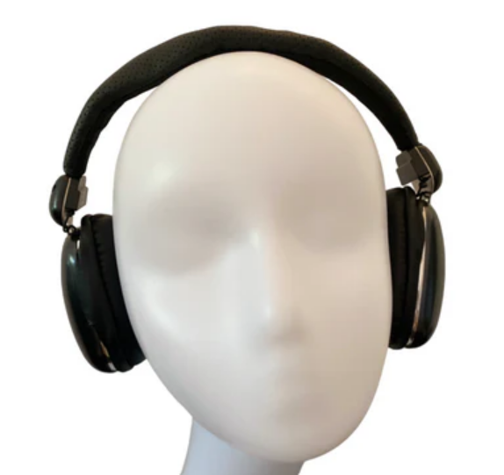
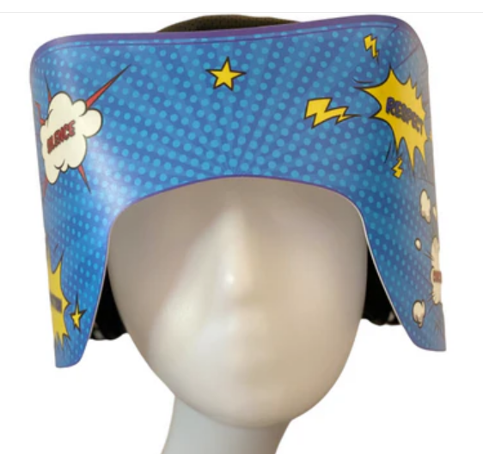
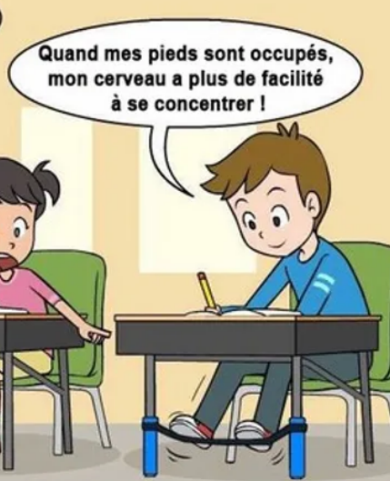
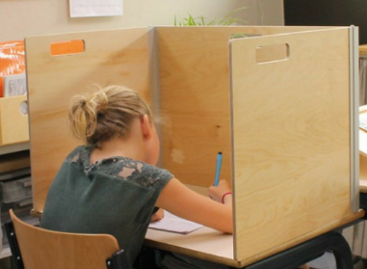
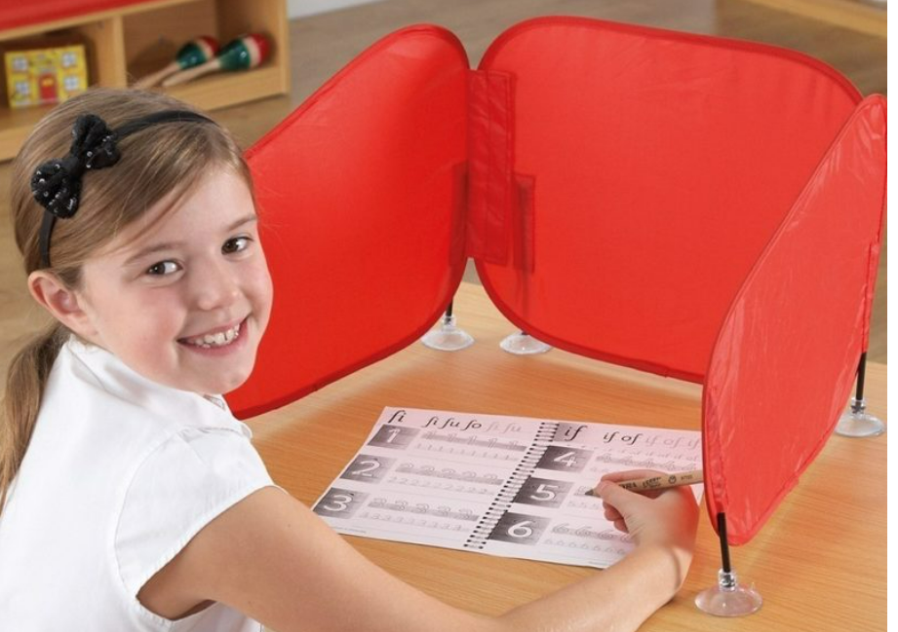
Matériel
Pour aider à la concentration en classe : parfois effet inverse
Captibulle
Casque anti-bruit
Boîte à concentration
L’élastique
Le ballon-siège (bof bof…)
Le bureau ajustable/mange-debout(secondaire ++)
Coussin Dynair/galette

Slide 49
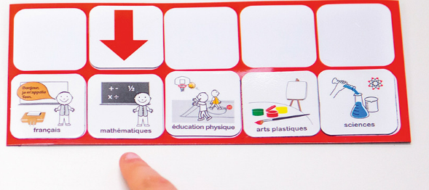

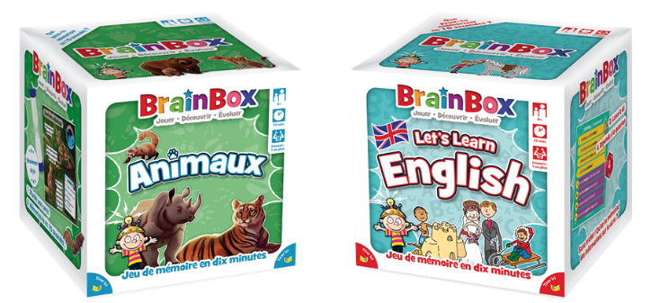


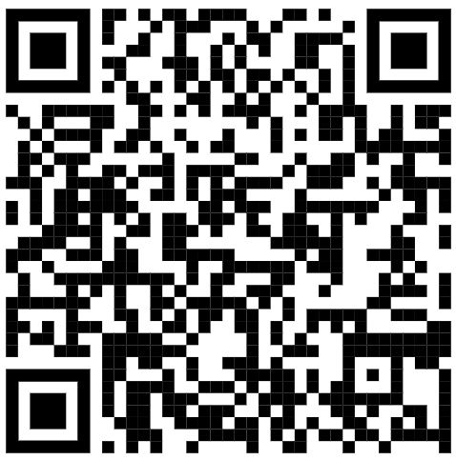
Jeux
Pour aider à la concentration en classe:
Pictogrammes des consignes
Brain box (attention, concentration et connaissances)
Yoga/gym brain/ pleine conscience (LE)
Apprentissage par le jeu: catalogue de recherche utilisé par les bibliothèques:
https://xn--ludopdagogie-feb.be/etre-ludopedagogue-2/systeme-esar/

Slide 50
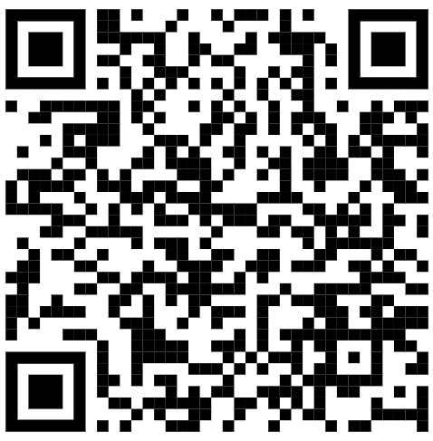


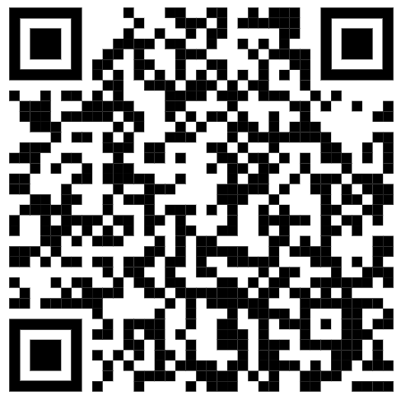
Applis, IA, ressources, …
Maths (Secondaire)
ANKI, Quizlet,
Plickers, …
https://mathematices.be/
https://mpost.io/fr/top-ai-based-mathematics-learning-platforms-for-students/
Langues modernes (Prim et Sec)
https://www.creatschool.com/online et /ifc
Sciences (Secondaire)
https://issuu.com/vanin-secondaire/docs/bio_pour_tous_5_-_flipbook/s/16952679

Slide 51
Applis Dys
Applis pour aider les TDAH:
https://www.laminicoachtdah.fr/tdah-sensibilisation/tdah-applications
https://clickup.com/fr-FR/blog/42418/outils-de-productivite-pour-les-personnes-souffrant-d'un-trouble-deficitaire-de-l'attention

